Slide 1
COMPARANDO WEBSITES

Slide 2
CRITÉRIOS DE USABILIDADE
Fácil de aprender (requer pouco ou nenhum treinamento); [UI]
Fácil de lembrar (mais fácil de usar na segunda vez ou após um tempo prolongado sem uso); [UI]
Maximizar produtividade (rápido de usar, eficaz, eficiente); [UI]
Minimizar erros e ser tolerante a eles caso aconteçam (se acontecerem erros, informar adequadamente ao usuário); [UX]
Maximizar a satisfação (dar confiança, segurança ao usuário); [UX]
Eficaz: fazer as coisas certas (macro). Eficiente: fazer certo as coisas (micro).

Slide 3
OUTROS CRITÉRIOS
Está claro e óbvio o suficiente?
A interface é autoexplicativa?
Qual o problema/tarefa é resolvida nesta página/tela? (objetivo)
Para quem você está criando essa interface?
A interface e seus elementos são consistentes entre si e com o mundo externo?
Ao entrar em sua tela/site, o usuário precisa conseguir responder rapidamente e facilmente:
O que é isto?
O que tem por aqui?
O que posso fazer aqui?

Slide 4
OUTROS CRITÉRIOS
Como reduzir?
Como organizar?
Como simplificar?
Como reduzir o tempo que o usuário gasta para completar sua tarefa?
Como ela pode ser mais fácil de usar?
Como tornar mais objetivo?
Quais distrações o usuário tem nesta interação? Como podemos removê-las?
Está claro e óbvio o suficiente?

Slide 5
BOAS INTERFACES

Slide 6
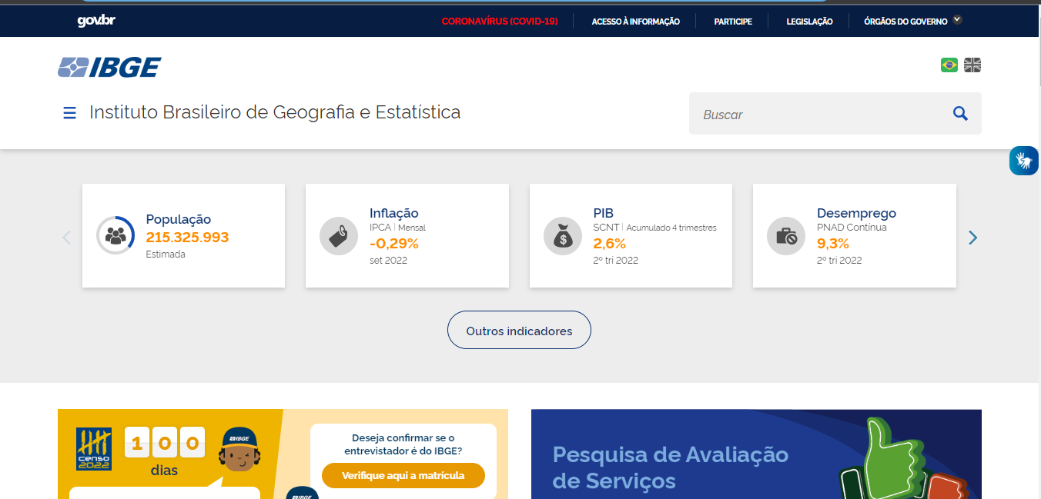
BOAS INTERFACES – EX.1 IBGE | Portal do IBGE | IBGE

Slide 7
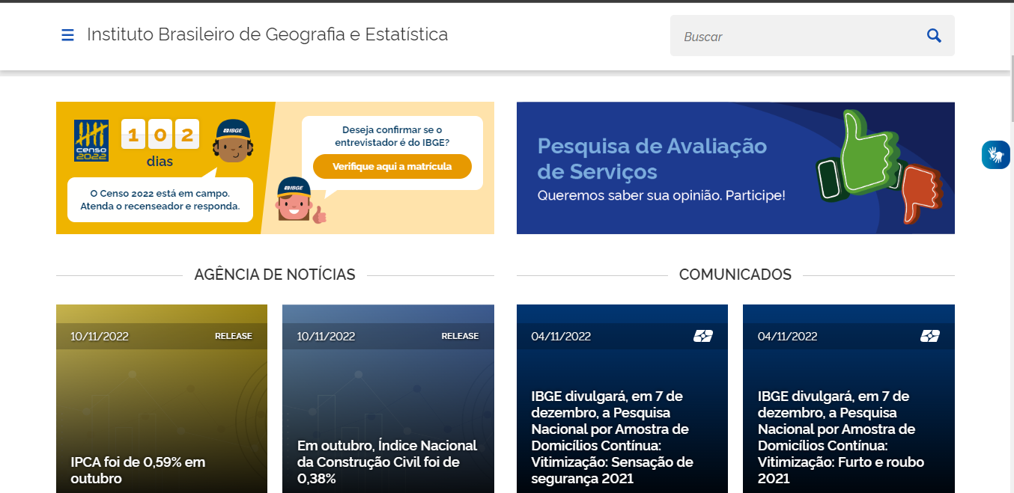
BOAS INTERFACES – EX.1 IBGE | Portal do IBGE | IBGE

Slide 8
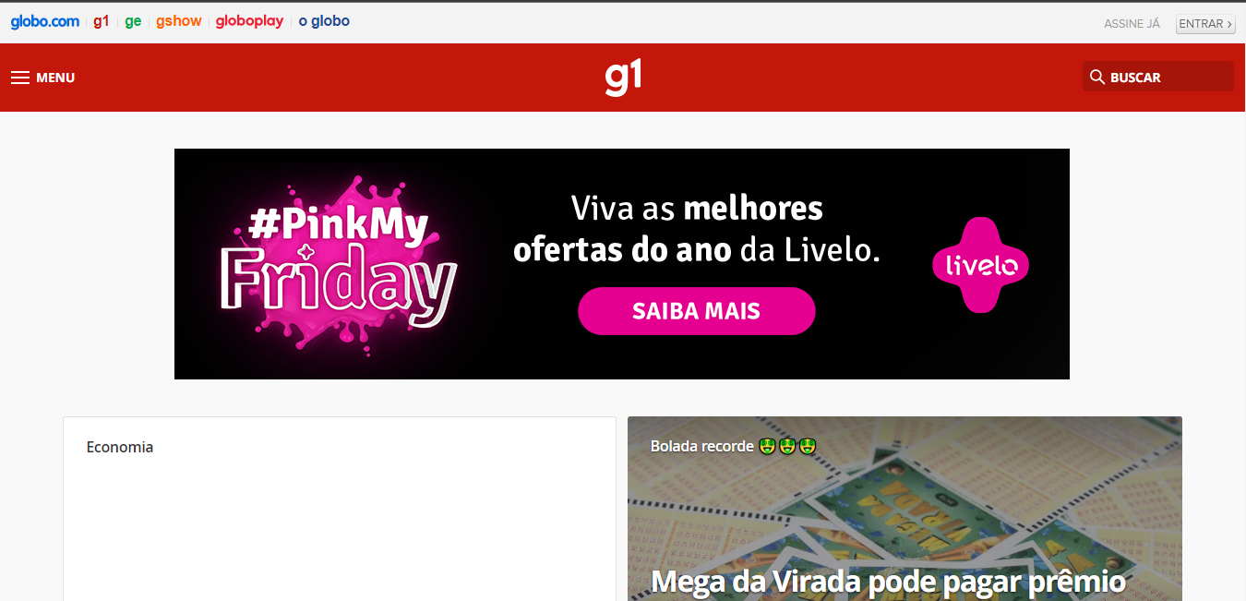
BOAS INTERFACES – EX.2 G1 - O portal de notícias da Globo

Slide 9
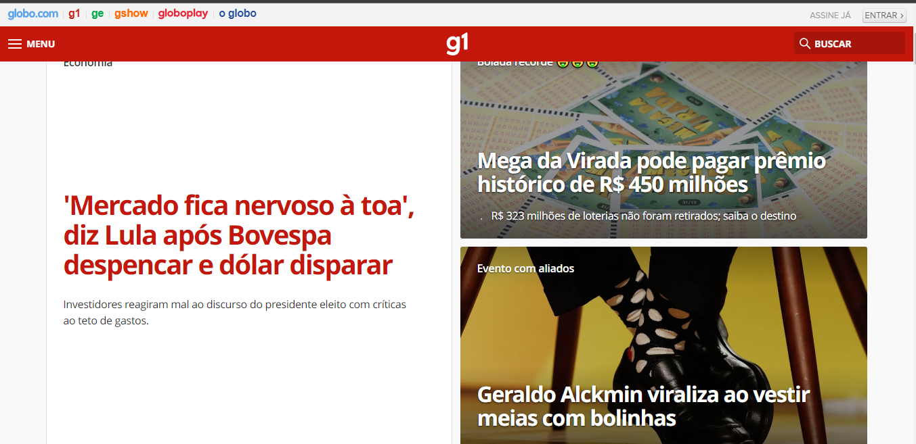
BOAS INTERFACES – EX.2 G1 - O portal de notícias da Globo

Slide 10
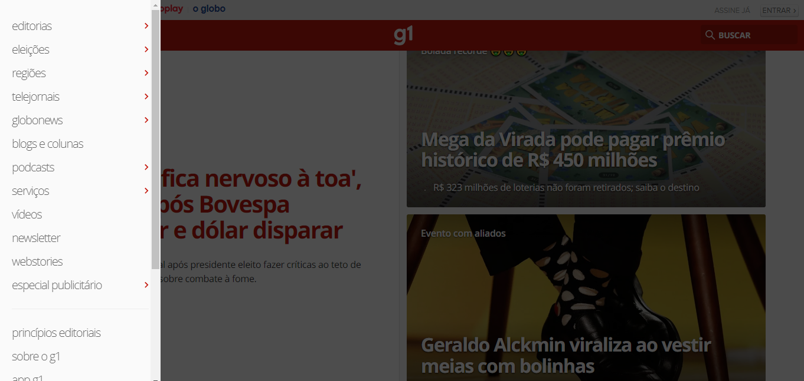
BOAS INTERFACES – EX.2 G1 - O portal de notícias da Globo

Slide 11
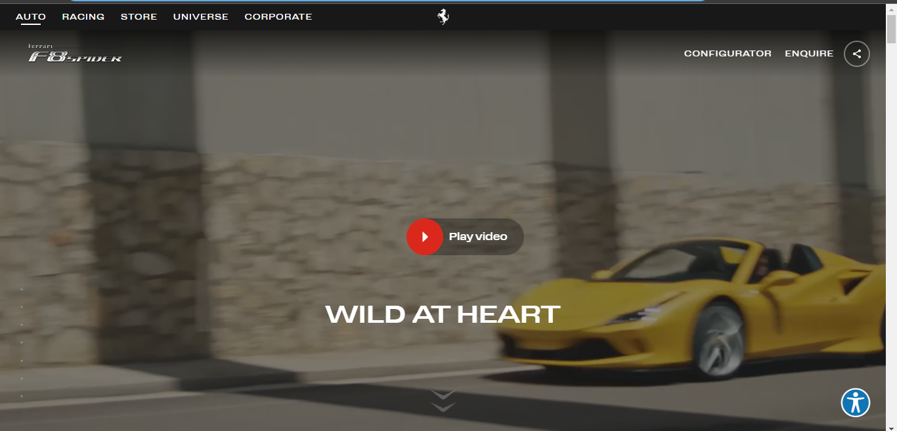
BOAS INTERFACES – EX.3 Ferrari F8 Spider, the evolution of the species - Ferrari.com

Slide 12
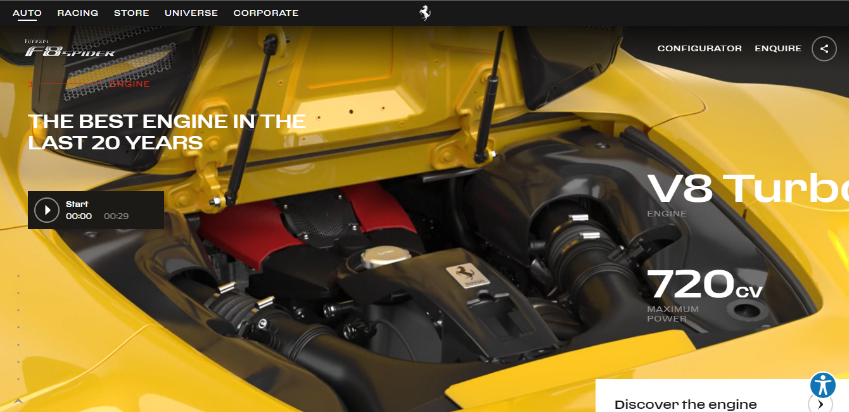
BOAS INTERFACES – EX.3 Ferrari F8 Spider, the evolution of the species - Ferrari.com

Slide 13
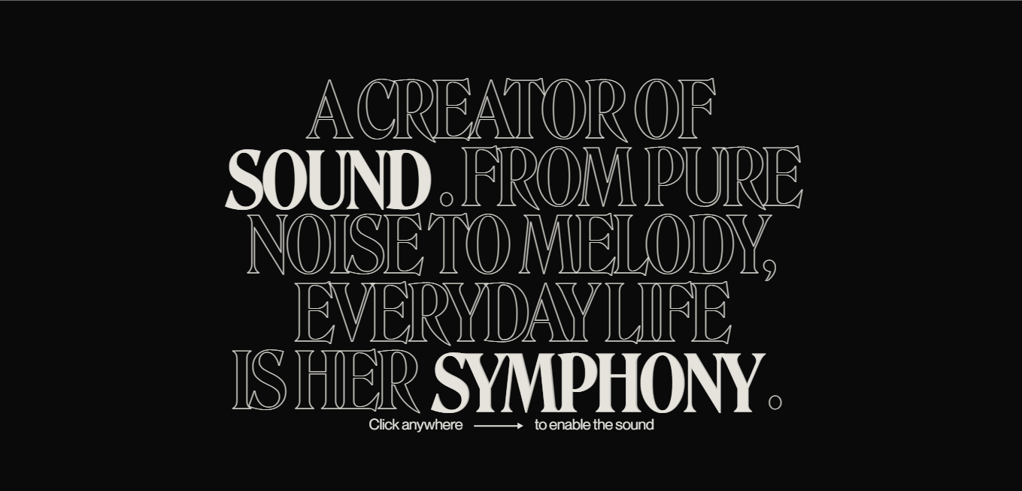
BOAS INTERFACES – EX.4 https://www.chiaraluzzana.com/

Slide 14
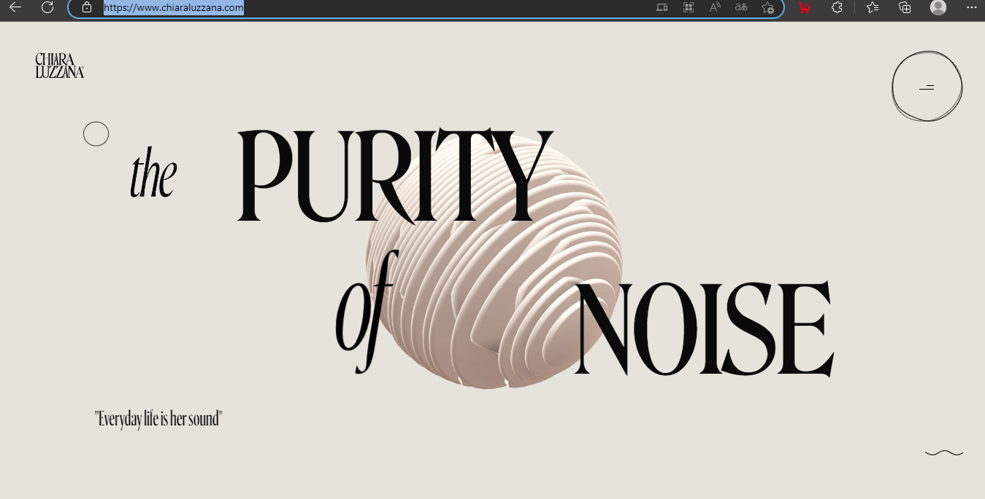
BOAS INTERFACES – EX.4 https://www.chiaraluzzana.com/

Slide 15
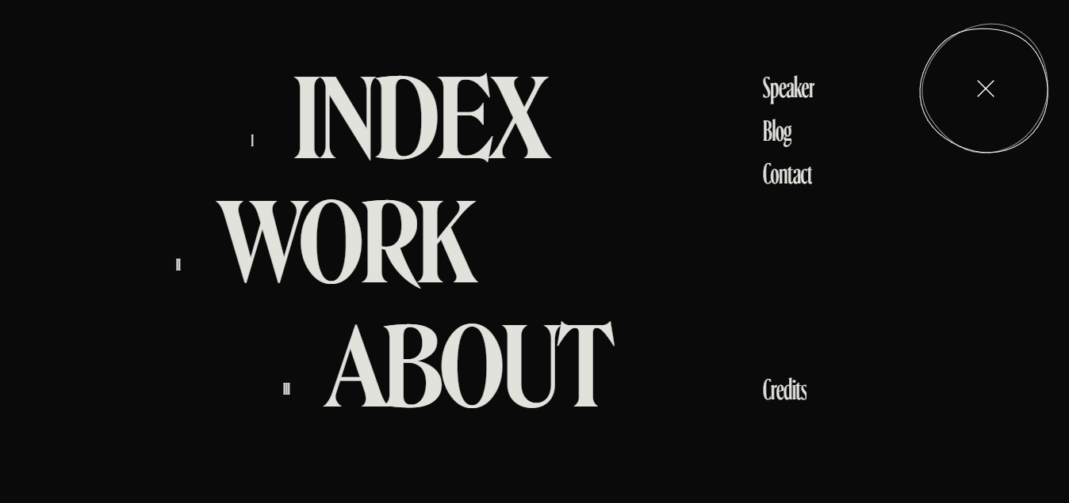
BOAS INTERFACES – EX.4 https://www.chiaraluzzana.com/

Slide 16
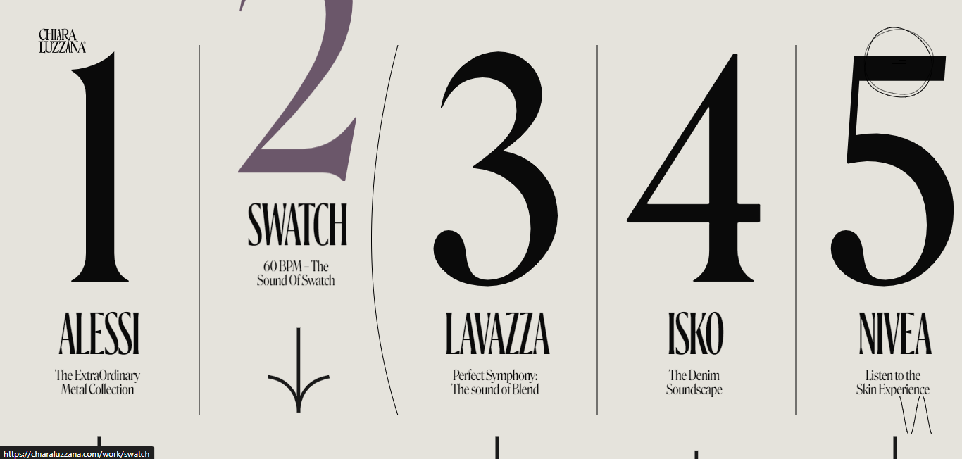
BOAS INTERFACES – EX.4 https://www.chiaraluzzana.com/

Slide 17
INTERFACES QUE PODEM MELHORAR

Slide 18
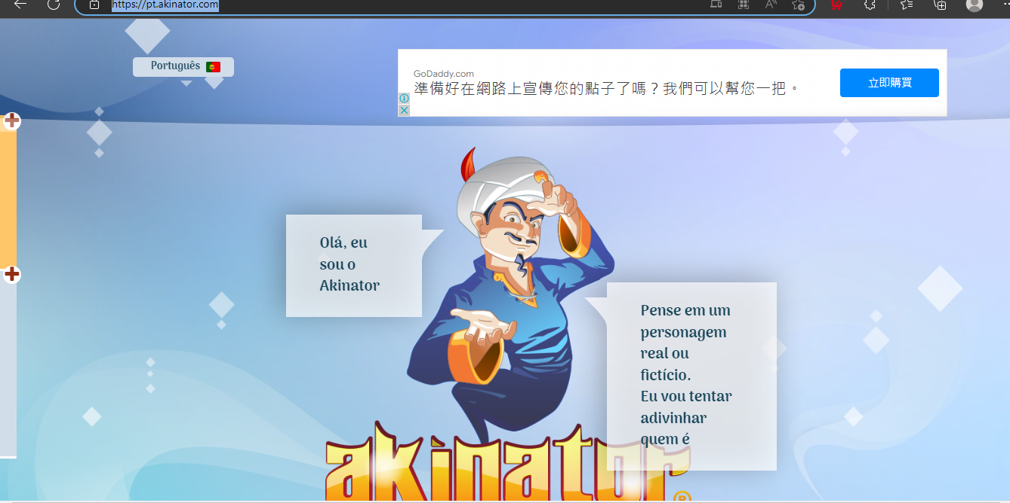
Interfaces que podem melhorar – EX. 1 Akinator

Slide 19
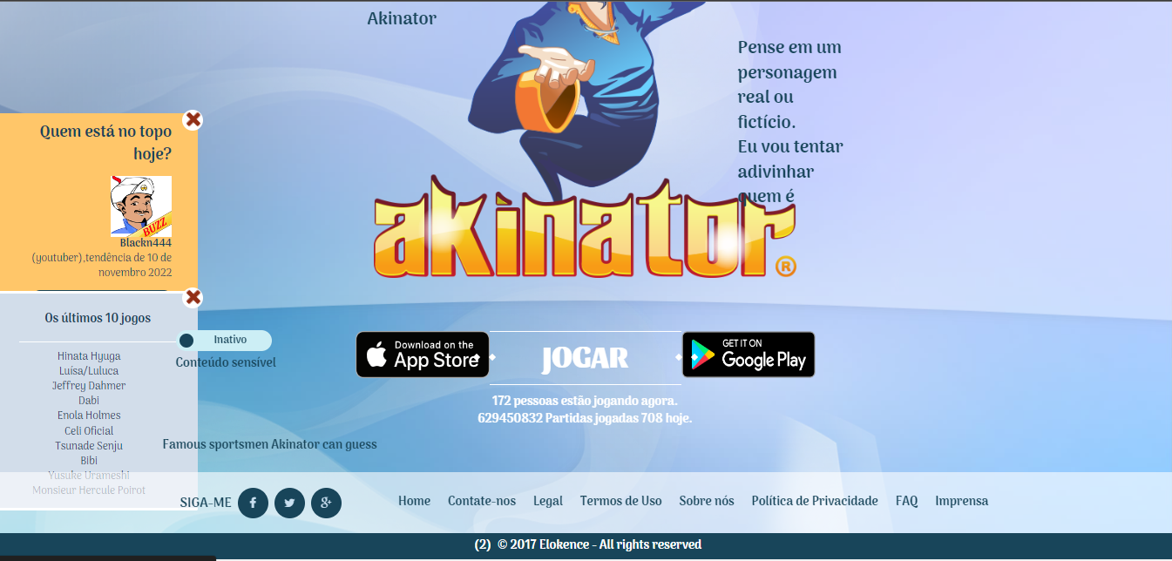
Interfaces que podem melhorar – EX. 1 Akinator

Slide 20
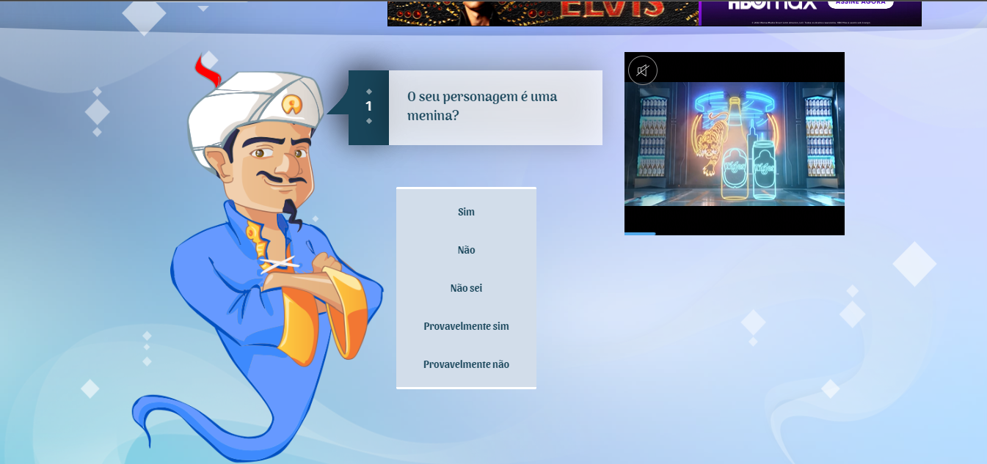
Interfaces que podem melhorar – EX. 1 Akinator

Slide 21
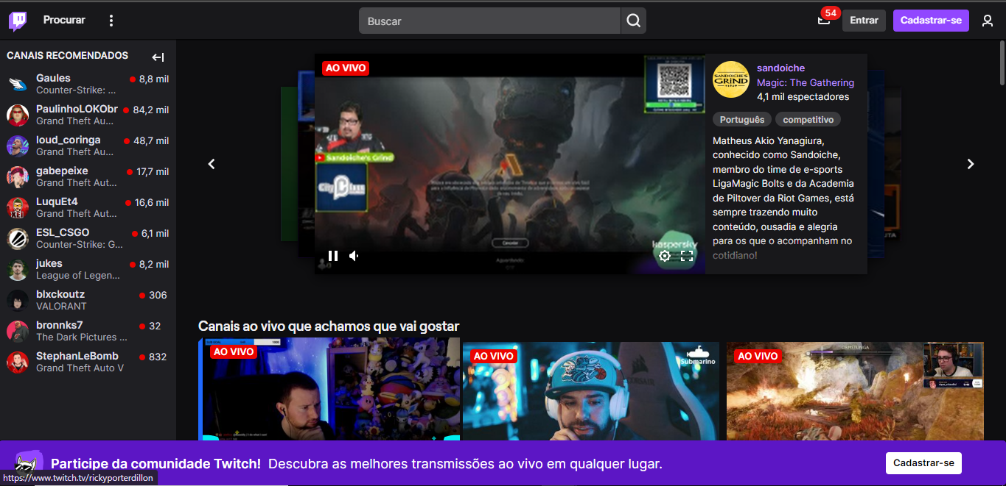
INTERFACES QUE PODEM MELHORAR – EX.2 twitch

Slide 22
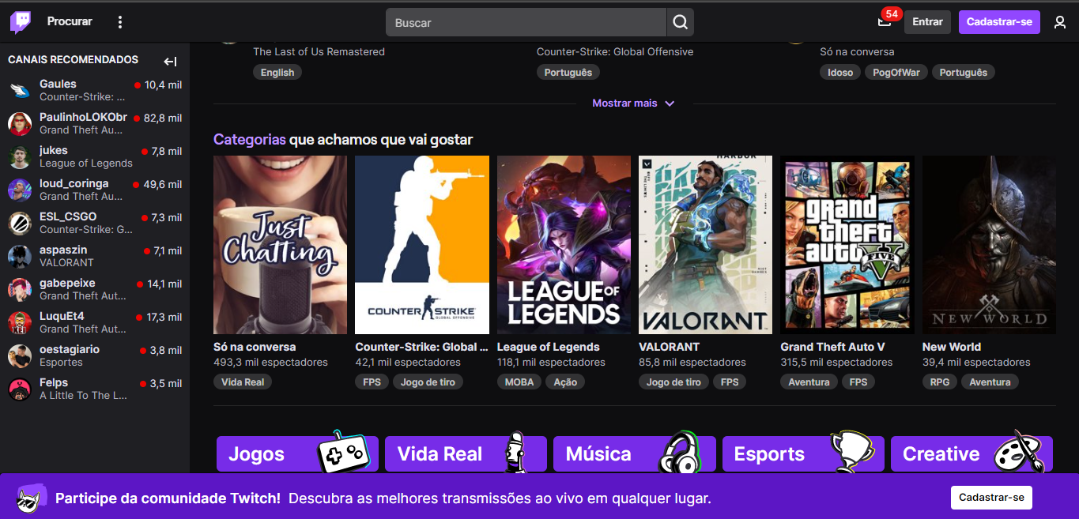
INTERFACES QUE PODEM MELHORAR – EX.2 twitch

Slide 23
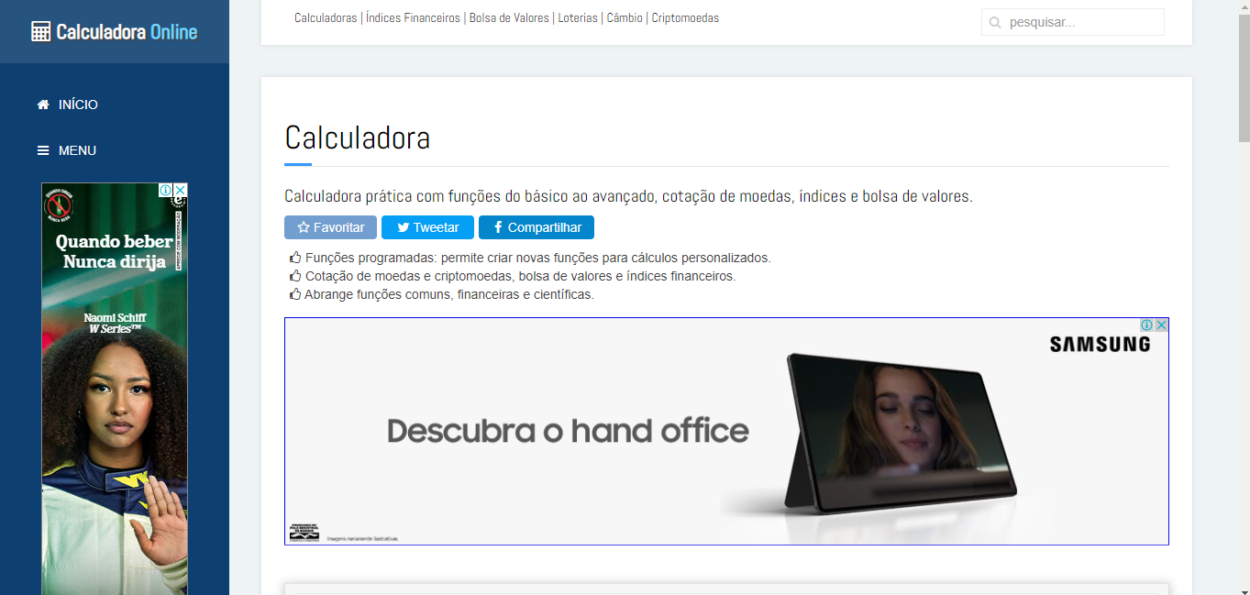
INTERFACES QUE PODEM MELHORAR – EX.3 Calculadora Completa e Grátis - Calculadora Online

Slide 24
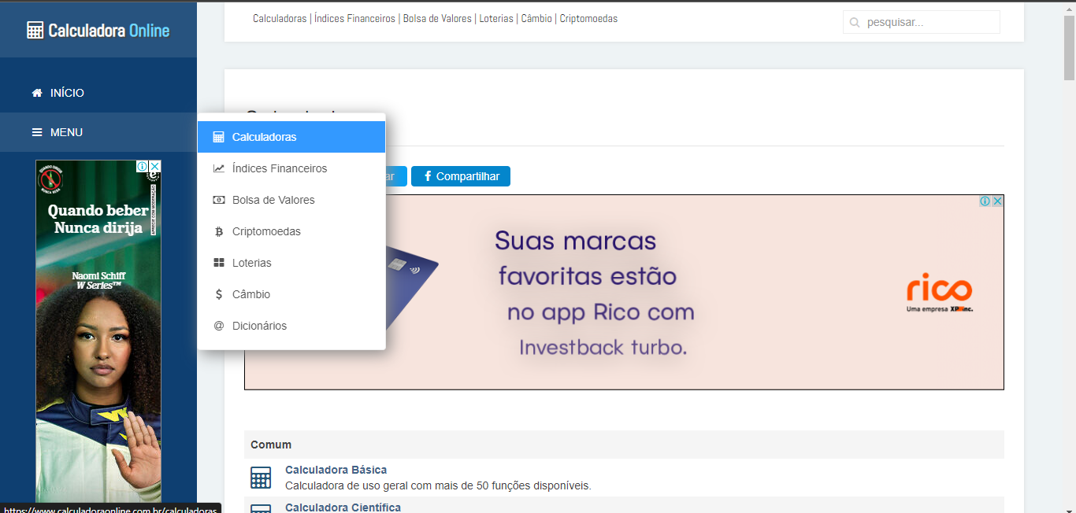
INTERFACES QUE PODEM MELHORAR – EX.3 Calculadora Completa e Grátis - Calculadora Online

Slide 25
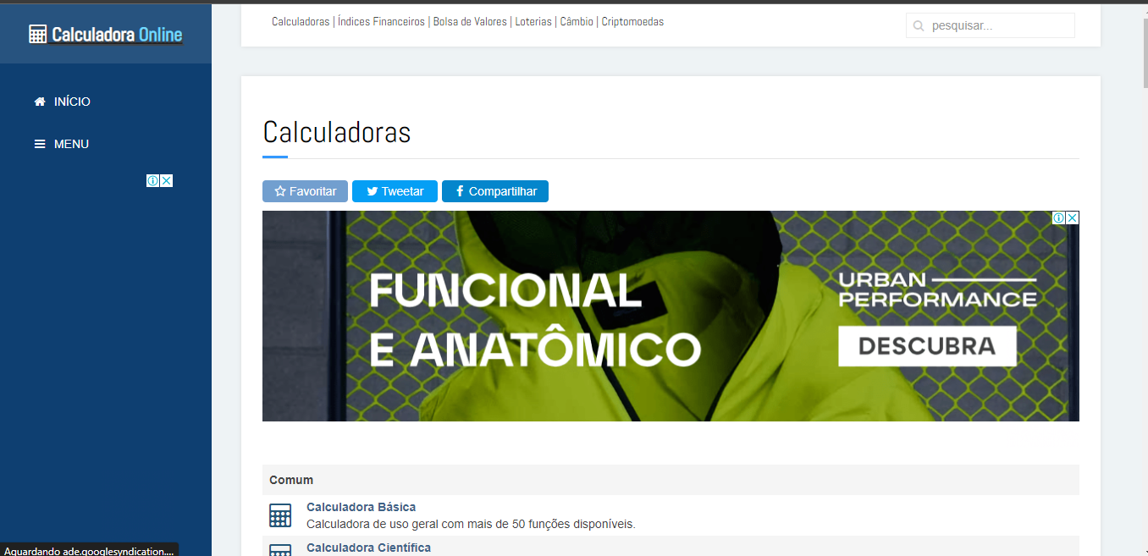
INTERFACES QUE PODEM MELHORAR – EX.3 Calculadora Completa e Grátis - Calculadora Online

Slide 26
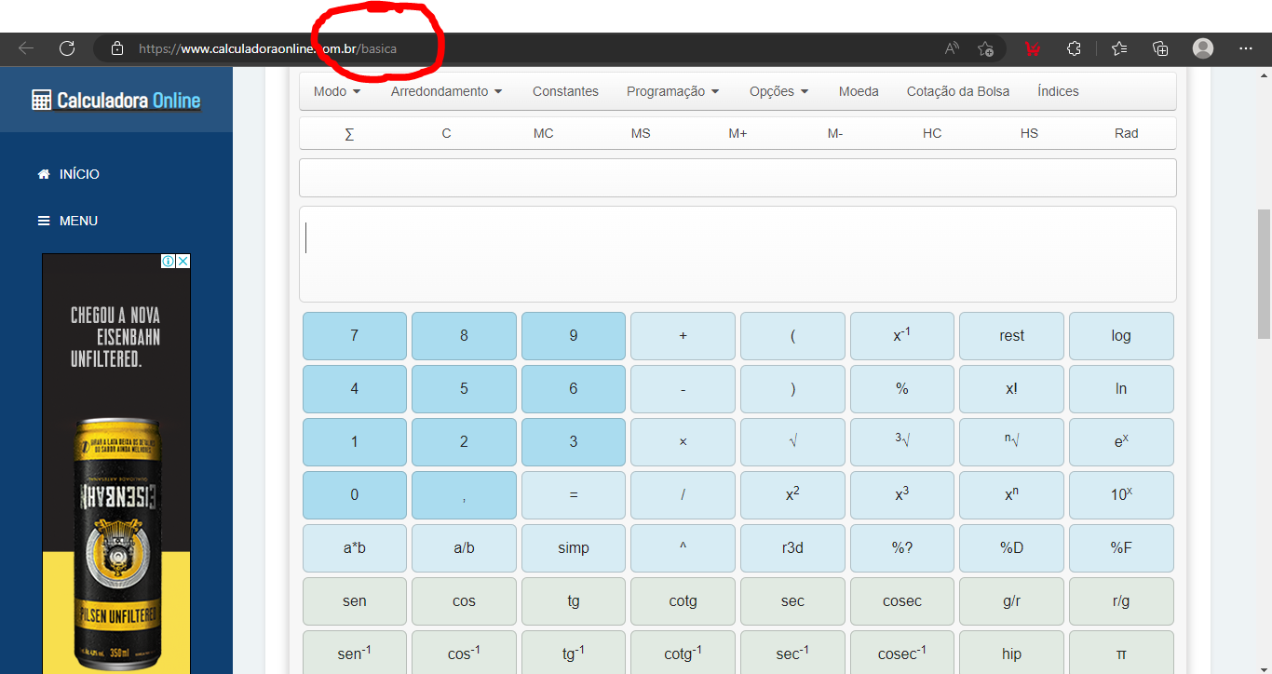
INTERFACES QUE PODEM MELHORAR – EX.3 Calculadora Completa e Grátis - Calculadora Online

Slide 27
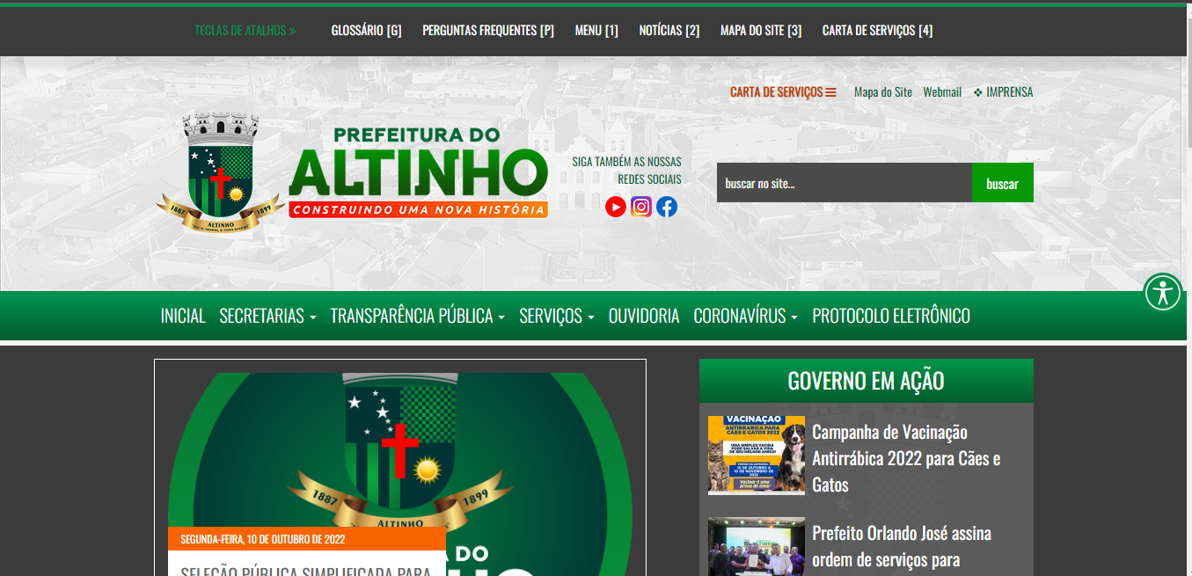
INTERFACES QUE PODEM MELHORAR – EX.4 Prefeitura do Altinho

Slide 28
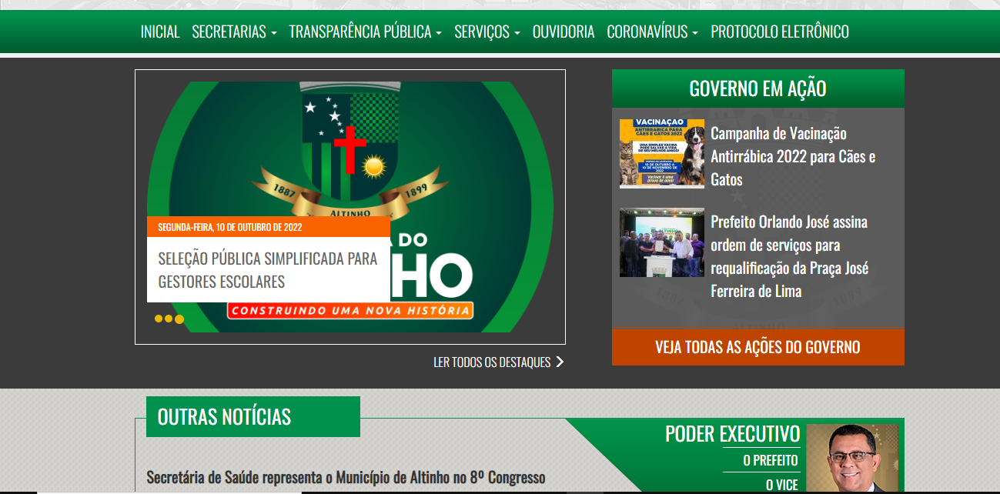
INTERFACES QUE PODEM MELHORAR – EX.4 Prefeitura do Altinho

Slide 29
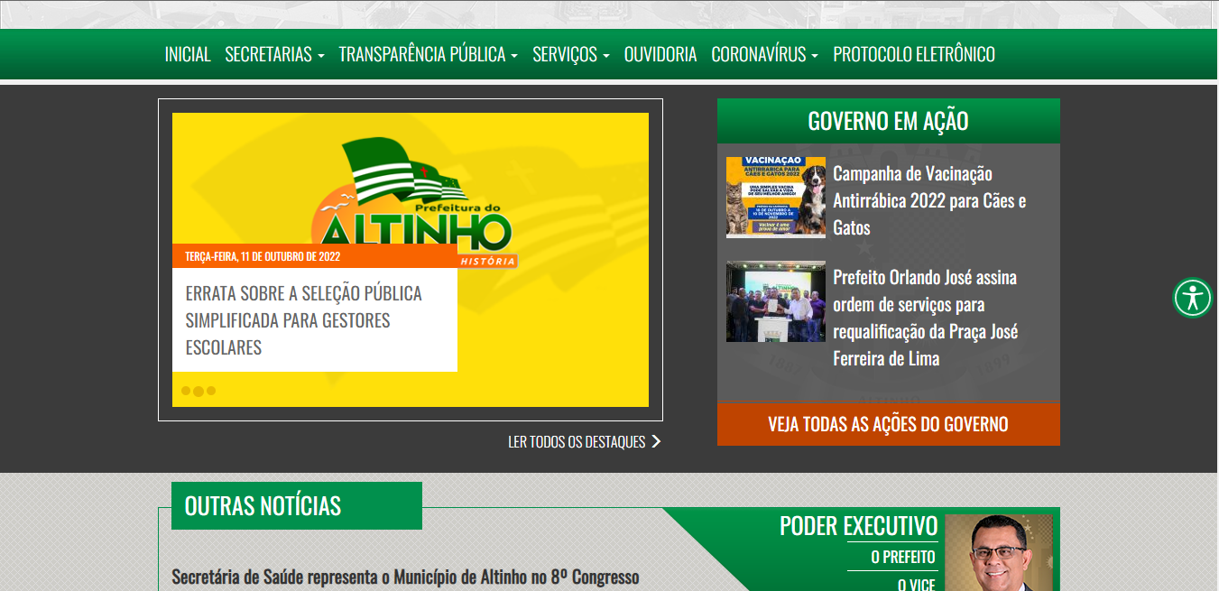
INTERFACES QUE PODEM MELHORAR – EX.4 Prefeitura do Altinho

